Slide 1
Multimediální prezentace v e-learningu
Tomáš Kubálek, Markéta Kubálková

Slide 2
Podpora výuky v distanční formě a e-learningu
prezentace
web
video
text
nejlépe
hypertext
zvuk
synchronizace

Slide 3
Microsoft Producer
Oblasti využití
práce
podniková školení
prezentace výrobků
škola
učitelé
studenti
doma
prezentace fotografií
domácí video

Slide 4
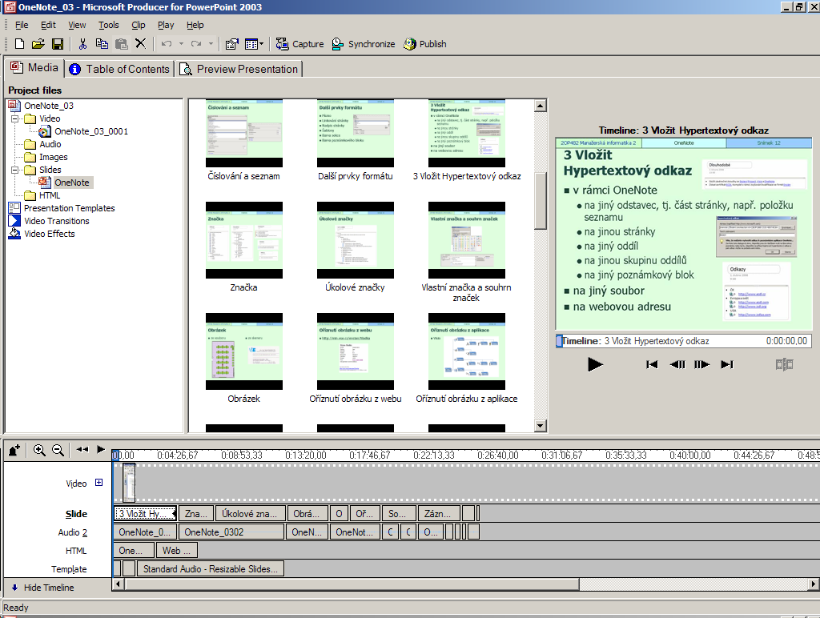
Microsoft Producer
Media

Slide 5
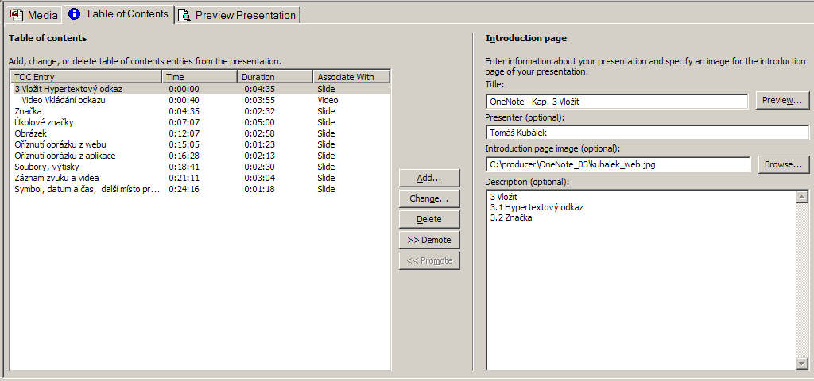
Microsoft producer
Table of Contents

Slide 6
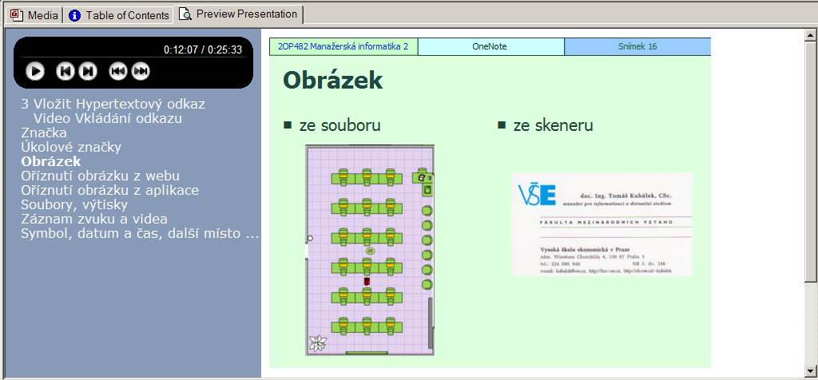
Microsoft Producer
Preview Presentation

Slide 7
Využití multimediální prezentací ve výuce Manažerské informatiky
Prezentér
Logitech Wireless Presenter
1900 Kč
Digitální záznamník
Olympus WS-331M
5700 Kč
Klopový mikrofon
Olympus ME-15
800 Kč

Slide 8
Vytvářené multimediální prezentace
učitelé
2OP381 Manažerská informatika 1
(Word, Excel, PowerPoint)
2OP482 Manažerská informatika 2
(Project, Visio, OneNote)
studenti
malá obhajoba
velká obhajoba
2OP483 Manažerská informatika 3
(Access)

Slide 9
Postup tvorby
nabití baterií, nastavení složky
záznam přednášky
  „To je vše ke snímku …“
stažení záznamu prostřednictvím USB
ustřižení začátku a konce
zpracování v Produceru
  načtení prezentace
  načtení zvuků
  načtení fotografie
rychlý poslech přednášky a synchronizace snímků (nejlépe stejný den jako přednáška)
průběžné ukládání
publikace multimediální prezentace
uložení na server
zařazení do LMS Moodle
  multimediální prezentace
  zvukový soubor

Slide 10
Využití multimediální prezentací studenty
absence
trvalá (distanční forma)
opakování
probrané látky
vybraných témat
na jednotlivé hodině

Slide 11
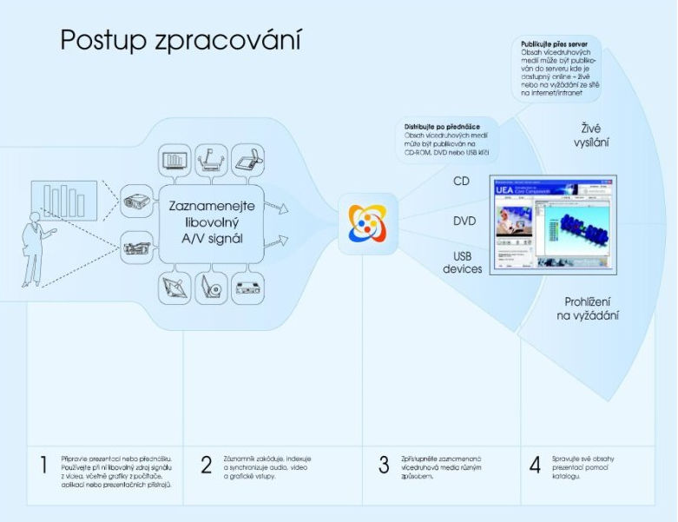
Media Site

Slide 12
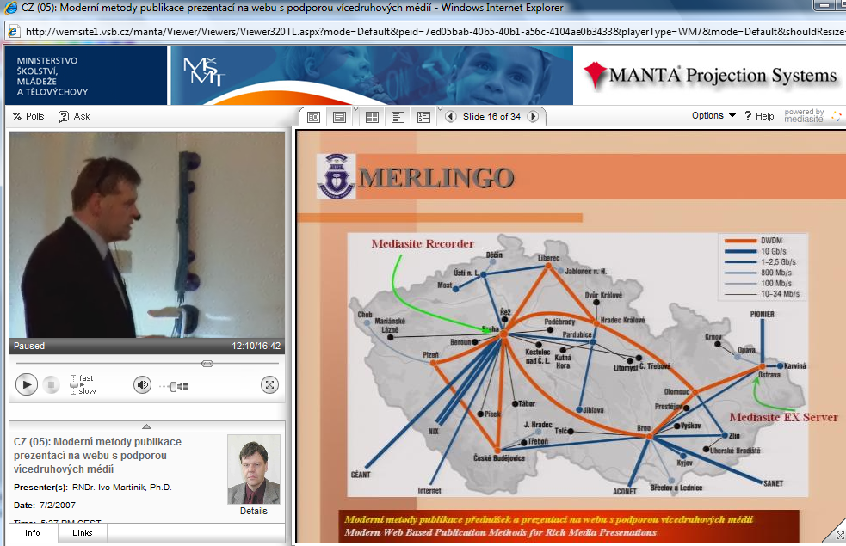
MediaSite

Slide 13
Zajímavé odkazy
http://zvonek.vse.cz
http://min.vse.cz
http://www.mediasite.cz

